Slide 1
개나소나
정상우
심재우
박정빈

Slide 2
목차
동기
프로그램 개요
일정
시연

Slide 3
동기

Slide 4

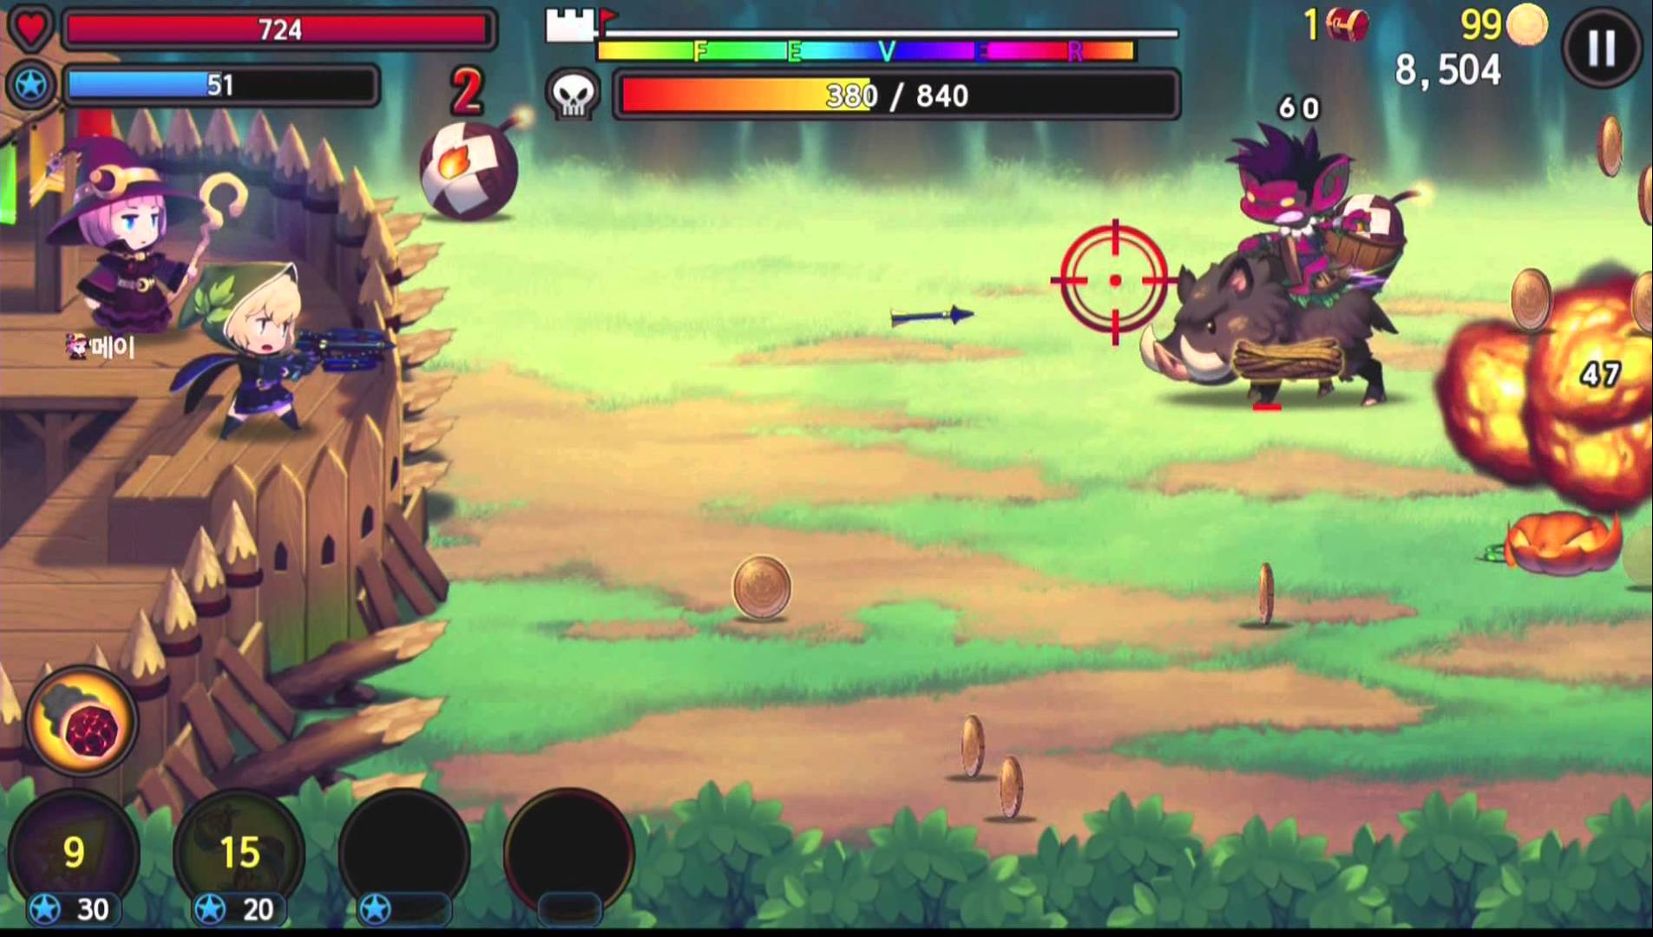
동기
음성인식을 이용하여 디펜스게임을 만들어보면 어떨까?

Slide 5
프로그램 개요

Slide 6


프로그램 개요
개발환경

Slide 7

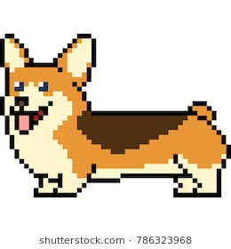
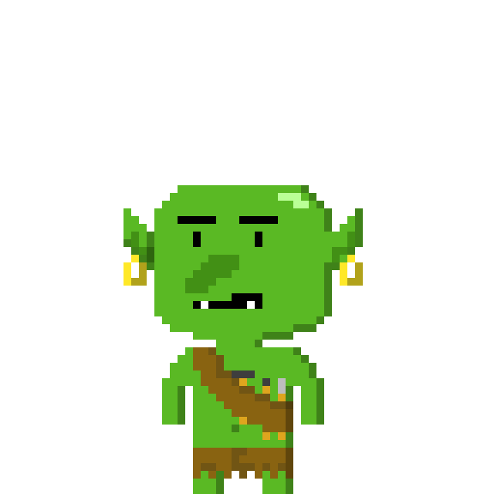
프로그램 개요
게임 소개 - 플레이 방법

Slide 8
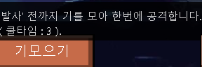
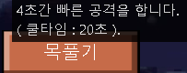
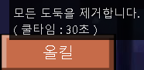
프로그램 개요
게임 소개 - 스킬 사용

Slide 9



프로그램 개요
게임 소개 - 업그레이드

Slide 10
프로그램 개요
구조도
Window
Save Manager
External File System
Title Pane
LevelMeter
Game Pane
SoundHandler
Upgrade Pane

Slide 11
일정

Slide 12
일정
정상우 | 박정빈
심재우 | 공통
 | 26~ 31 | 1 ~ 7 | 8 ~ 15 | 16~ 23 | 24~ 30 | 1 ~ 7 | 8 ~ 15 | 16 ~ 23 | 24 ~ 31 | 1 ~ 7 | 8 ~ 15 | 16~ 23 | 24 ~ 30 | 1 ~ 7 | 8 ~ 15 | 16~ 23 | 24~ 31 | 1 ~ 7 | 8 ~ 15 | 16 ~ 31
STUDY
SOUND CAPTURE
UI
SAVE MODULE
SKILL
UPGRADE
DEBUG

Slide 13
시연

Slide 14
QnA

Slide 15
감사합니다

